Slide 1
九年级物理上 新课标 [人]
第十八章 电功率
第2节
电功率

Slide 2

一、复习提问：
1.什么叫做电功？它的两个单位是什么？
换算关系怎样？
答： 电流所做的功叫做电功；
单位有
焦耳 (J)和度
1度＝3.6×10⁶焦(J)
1度＝1千瓦·时(kW·h）

Slide 3

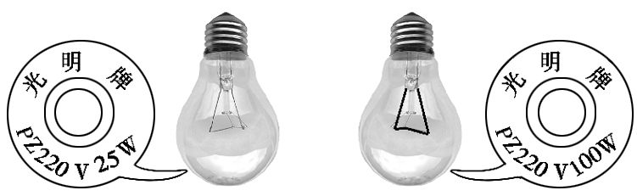
问题思考
学 习 新 知
展示两个白炽灯(25 W和100 W),大家见过吗?请一组学生观察,你们观察到了什么?请告诉我们大家.
……
在力学中我们用功率来描述力做功的快慢。同样,在电学中我们用电功率来描述电流做功的快慢.这节课我们就来学习有关电功率的知识。

Slide 4
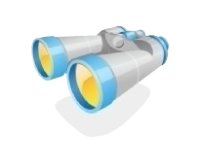

演示实验
分别拿一只 25 W 和一只 100 W 的电吹风机，接在电路上，比较电能表铝盘转动的快慢。
电能表铝盘转的快慢不同，表示用电器电流做功的快慢不同。
“800 W”比“40 W”灯泡电流做功快！物理学中用电功率表示电流做功的快慢！

Slide 5
一、电功率（P ）
1、 符号 ：P
2．物理意义：表示电流做功的快慢。
3．单位：瓦特，简称瓦，符号是 W。
常用单位 kW mW
单位换算：1 kW = 10³ W
1 W = 10³ mW

Slide 6
家用电器的电功率
空调
微波炉
电炉
电热水器
吸尘器
电吹风机
电熨斗
洗衣机
约 1 000 W
约 1 000 W
约 1 000 W
约 1 000 W
约 800 W
约 500 W
约 500 W
约 500 W
电视机
电子计算机
抽油烟机
电冰箱
电扇
手电筒
计算器
电子表
约 200 W
约 200 W
约 140 W
约 100 W
约 100 W
约 0.5 W
约 0.5 mW
约 0.01 mW

Slide 7
4．定义：电功率等于电功与时间的比值。电功率P 就是
W = Pt
W
t
5.定义式：
P =
W
t =
——
P
符号的意义及单位:
W —— 消耗的电能(电功） —— 焦耳(J)
—— K W ·h
t —— 所用的时间 —— 秒(s)
—— h
P —— 用电器的功率 —— 瓦特(W)
—— KW

Slide 8
电功率
W
t
P =
又因为W=UIt，则
U=P/I
6.计算式：
P =UI
I=P/U
U ——电压—— 伏特 V
I —— 电流—— 安培 A P ——电功率——瓦特W
1瓦=1伏 .安
和 P=U·I 都普遍适用
W
t
P =

Slide 9
电功率计算公式:
P=UI
7.电功率的推导公式：
P=UI
P=UI = I²R
(已知I和R求P)
U
R
P=UI= U²/R
I =
(已知U和R求P)
(已知U和I求P)
注：⑴推导公式同样只适用于纯电阻电路。
⑵单位必须配套使用，方可保证计算正确。

Slide 10
例1：某用电器20 min消耗的电能是1 kW·h.此用电器的功率是多少？

Slide 11
2.一盏电灯连在电压是220V的电
路中，电灯中通过的电流68mA，
这个灯泡的电功率是多少瓦？
解：P=UI=220V×0.068A=15W

Slide 12
二、“千瓦时”的来历
W
t
P =
W = Pt
如果 P 和 t 的单位分别用 kW、h，那么它们相乘之后，就得到电能的另一个单位：千瓦时（度）。
W = Pt= 1 kW
× 1h= 1 kW·h
想一想：1 kW·h的物理含义是什么？
1 千瓦时意义： 1 千瓦时可以看作功率为 1 kW 的用电器使用 1 h 所消耗的电能。

Slide 13

感悟笔记
kW · h 和 kW 是两个不同物理量的单位。
千瓦时与千瓦的区别
千瓦时是电功和电能的单位。
而千瓦是电功率的单位。

Slide 14
例 1 某电视机的电功率是 150 W，每天使用 3 h，一个月用电多少千瓦时? （按 30 天计算）
解：P = 150 W = 0.15 kW
t = 3 h×30 = 90 h
由 得
W = Pt = 0.15 kW×90 h = 13.5 kW · h

Slide 15
例2．一台电视机 5 h 耗电 1 度，这台电视机的功率是多少?
解：
1度=1 kW·h,
例3：某电能表的参数为 220v.10(20)，说明家用电器的总功率不能超过多少瓦？

Slide 16
想想议议
不同用电器的电功率一般不同，那么，在不同情况下，比如在不同电压下，同一个用电器的功率总是一样的吗?
取一个标有“36v 25w”灯泡。把它接在36v的电路中，它正常发光；把它接在24v的电路中，它发光暗淡；把它接在40v的电路中，它发光强烈。

Slide 17
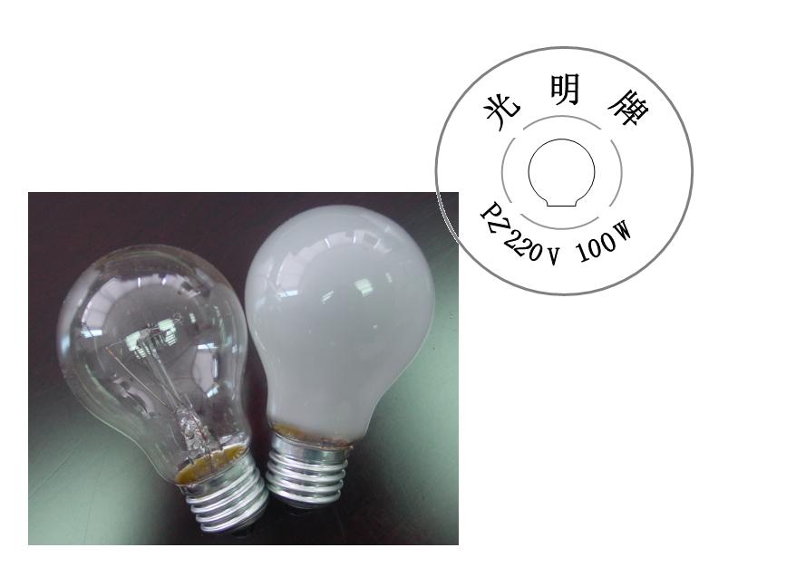
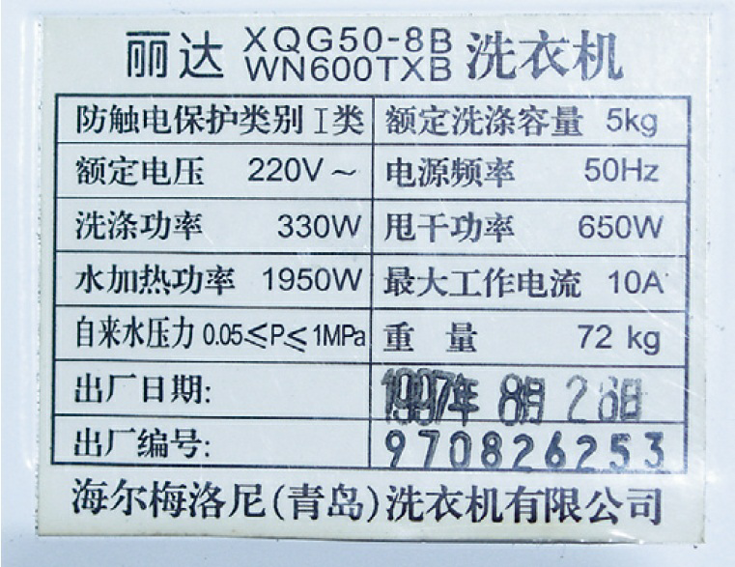
想想议议
观察白炽灯泡和洗衣机的铭牌，理解其中的含义。

Slide 18
三、额定电压、额定功率
例如：“36V 25 W”
1．额定电压：用电器正常工作时的电压。
2．额定功率：用电器在额定电压下工作时的电功率。
U_{额}
P_{额}
3．实际电压、实际功率
实际功率：用电器在实际电压下工作时的功率。
实际电压：用电器实际工作时的电压。U_{实}
P_{实}

Slide 19
4.实际功率与额定功率的关系:
例如：“36V 25 W”
U_{实} = U_{额}，则 P_{实} = P_{额};(灯泡正常发光),用电器正常工作。
U_{实} > U_{额}，则 P_{实} > P_{额}；(灯泡强烈发光),可能烧毁用电器
U_{实} < U_{额}，则 P_{实} < P_{额}；(灯泡发光较暗).用电器不能正常工作.

Slide 20
演示实验
将两只灯泡甲：“PZ220 40”和乙：“PZ220 100”先后并联和串联接入家庭电路中，观察灯泡的发光情况。
现象：在并联电路中乙灯亮；在串联电路中甲灯。在并联电路中更亮的灯泡，在串联电路中反而变暗。
5.结论：
灯泡的亮暗程度是由实际电功率的大小决定的。
用电器的实际电功率随着它两端的电压而改变。

Slide 21
练一练
1．一种彩色灯泡的额定电压是 36 V，要接在 220 V 的电路中，要串联多少个这种灯泡才行?
解：
因不能超过额定电压，所以应该串联 7个这种灯泡。

Slide 22
练一练
2．一位电视记者在讲到某工厂上半年共节约电5 000 kW · h 的时候，手举一只理发用电吹风机说：“我这只电吹风是 500 瓦的，也就是 0.5 千瓦，这个工厂节省的电力可以开动 10 000 个这样的电吹风”。这位记者错在哪里?
这位记者的说法混淆了电能和电功率概念。

Slide 23
注意：
①凡是用电器标牌或说明书上，标有电压、电功率、电流等值，都叫额定值。
②对于同一个用电器各物理量只有一个额定值，但可以有多个实际值。
③灯泡无论额定电压是否相同，只要额定功率相同，它们正常工作时，亮度一样。
如：“36v、60w”“220v、60w”的两个灯正常发光时一样亮。

Slide 24
四.电功率的测量
1.实验室用伏安法：测出用电器两端电压和通过用电器的电流，利用电功率公式：P=UI，计算出实际功率。
2.测量家用电器的功率:用电能表测出用电器消耗的电能W，用停表测出用电时间t，由 计算出电功率
W
t
P =

Slide 25
小明在家用电炉想知道电炉的功率但铭牌不清晰了，你有办法帮他利用家中的电能表和其他器材测出电炉的功率吗？写出你要用到的器材、实验步骤和表达式。
方案一：
器材：电能表 停表
步骤：
（1）记下电能表上的N转/千瓦时
（2）关闭家中其它用电器，只让电炉接入电路中
（3）让电炉单独工作，用停表记下电能表转过n转所用的时间t
表达式：
n
P=
Nt
方案二（1）关闭家中其它用电器，只让电炉接入电路中
（2）记下电能表上的示数w₁，让电炉开始工作一段时间，用停表记下工作时间 t 同时记下电能表的示数w₂
W₂-W₁
表达式：
P=
t

Slide 26
快速抢答：
3.从公式W＝Pt中你想到了节能的办法吗？
可以在不改变用电时间的情况下，尽可能的减小用电器的功率，也可以在不减小用电器功率的情况下，减少用电时间。
也可以同时减小用电器的功率和用电时间

Slide 27

一、电功率
1.意义:表示电流做功快慢的物理量.
2.国际单位:瓦特,简称瓦,符号:W.
3.定义:电流在单位时间内所做的电功.
4.定义式: 推导得到:P=UI.
5.千瓦时的来历:1 kW·h=1 kW×1 h(W=Pt).
二、额定功率和实际功率
1.额定电压——用电器正常工作时的电压.
额定功率——用电器在额定电压下工作时的功率.
2.实际功率与额定功率的关系:
U_{实}=U_{额} | P_{实}=P_{额}
U_{实}<U_{额} | P_{实}<P_{额}
U_{实}>U_{额} | P_{实}>P_{额}

Slide 28
五.电功和电功率公式归纳：
1、电功的公式：
①W=UIt （它们都普遍适用）
②W=Pt
③变形公式W=I² Rt， （只适用于存电阻电路）
2
U
④W=
t
R
2、电功率的公式：
W
t
P =
①定义是： （它们都普遍适用）
②计算式：P=UI
③变形公式 p=I² R （ 适用于存电阻电路）
2
U
④P=
R
P_{额}=U_{额}I_{额}
P_{实}=U_{实}I_{实}
P_{总}=U_{总}I_{总}
3、计算公式：P=UI

Slide 29
4、电功率与用电器电阻关系：
①串联电路中，电功率与电阻成正比
P₁
R₁
=
P₂
R₂
P₁
R₂
②并联电路中，电功率与电阻成反比
P₂
R₁
=
5、电路中总功率与用电器电功率的关系：
无论用电器串联或并联，总功率都等于各用电器电功率之和：P=P1+P2
6、串、并联电路中，总电能等于各用电器消耗电能之和： W=W1+W2
7、串、并联中，由W=Pt，相同时间电能的比等于电功率的比
W₁
P₁
=
W₂
P₂

Slide 30
U_{额}²
R=
P_{额}
8.由P=U²/R
U²_{实}
R=
P_{实}
9.由灯泡上的额定功率可判断灯丝的粗细
U_{额}²
当U_{额}一定时，P_{额}越大，R越小灯丝越粗。
R=
P_{额}
10.串联电路 电流相同 用 p=I²R分析
并联电路 电压相同 用 分析
U
P=
2
R

Slide 31
再见！

Slide 32
同步练习
5.一用电器接在电路上工作时,通过它的电流是0.5A,在10min内消耗的电能是66000J，试求用电器两端的电压是多少?
t=10min=600s
解：
W
66000J
P=
=
=110W
t
600s
P
110W
U=
=
=220V
I
0.5A
答:用电器两端的电压是220 V.

Slide 33
同步练习
6. 小明家有一只电熨斗，接入220V的电路中工作
时，通过的电流为4.5A，这只电熨斗的电功率
多大？熨烫一件衣服需10min，电流做了多少功？
合多少kW·h?
解：P=UI
W=Pt
=220V× 4.5A
=990W ×600s
=990W
=5.94 ×10⁵J
=0.165kW·h
答：这只电熨斗的电功率为990W。熨烫一件
衣服需10min，电流做了5.94 ×105J的功
，合0.165kW·h。

Slide 34

检测反馈
1.甲、乙两用电器电功率之比为1∶2,通电时间之比为3∶4,则消耗电能之比为( )
A.1∶2 B.3∶8
C.3∶4 D.2∶3
B

Slide 35
2. 1 kW·h的电能可以使 ( )
A.“220 V 40 W”的电灯正常工作50 h
B.“220 V 80 W”的电灯正常工作20 h
C.“220 V 100 W”的电灯正常工作10 h
D.“220 V 100 W”的电灯正常工作3 h
C

Slide 36
3.如表是小丽在实验过程中记录的实验数据,请根据表中的数据归纳出电功率P和电阻R的关系:P= .
3 W-0.05 R
R/Ω | 5 | 10 | 15 | 20 | 25 | 30
P/W | 2.75 | 2.50 | 2.25 | 2.00 | 1.75 | 1.50
解:分析表中数据可知,电阻的电功率与电阻成反比例关系,设P=kR+b,当R=5 Ω时,P=2.75 W;当R=10 Ω时,P=2.5 W.则2.75 W=k×5 Ω+b,2.5 W=k×10 Ω+b,解得:k=-0.05,b=3 W,所以电功率P和电阻R的关系式是:P=3 W-0.05 R.

Slide 37
4.一个标有“220 V 40 W”的灯泡接入某电路,测得通过它的电流是0.1 A,则灯泡的实际功率是 W.
12.1
解:灯泡的电阻为:
通过它的电流是0.1 A时,灯泡的实际功率为:

